Slide 3
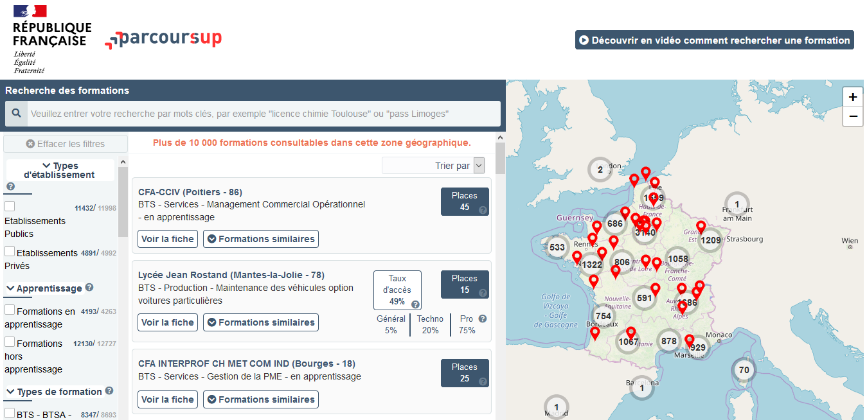
Les ressources pour préparer son projet d’orientation
Terminales2020-2021.fr : infos sur les formations, les métiers…
Parcoursup.fr : plus de 17 000 fiches de formations détaillées
Onisep.fr : guides à télécharger sur Onisep Réunion :
« Entrer dans le sup » et « les BTS / BUT à La Réunion »

Slide 4
S’inscrire sur Parcoursup
Une adresse mail
L’INE (identifiant national élève) : sur les bulletins scolaires ou le relevé de notes des épreuves anticipées du baccalauréat
Important : renseignez un numéro de portable pour recevoir les alertes envoyées par la plateforme. Les parents ou tuteurs légaux peuvent également renseigner leur numéro de portable pour recevoir les mêmes alertes Parcoursup.

Slide 5
Formuler des vœux sur Parcoursup
Jusqu’à 10 vœux
10 vœux supplémentaires pour des formations en apprentissage
> Des vœux non classés
Entre le 20 janvier
et le 11 mars

Slide 6
Les vœux multiples
Entre le 20 janvier
et le 11 mars inclus
> Un vœu multiple est un regroupement de plusieurs formations similaires (exemple : le vœu multiple BTS « Management commercial opérationnel » qui regroupe toutes les formations de BTS « MCO » à l’échelle nationale).
> Un vœu multiple compte pour un vœu parmi les 10 vœux possibles.
> Chaque vœu multiple est composé de sous-vœux qui correspondent chacun à un établissement différent. Vous pouvez choisir un ou plusieurs établissements, sans avoir besoin de les classer.
Exemple : Vous demandez un BTS « Bâtiment » dans 7 lycées différents
→ Ces demandes comptent pour 1 vœu et 7 sous-vœux

Slide 7
Entre le 20 janvier
et le 11 mars inclus
Formations dont le nombre de sous-vœux est limité à 10 par vœu multiple dans la limite de 20 sous-vœux au total :
Les BTS et les BUT regroupés par spécialité à l’échelle nationale
Les DN MADE regroupés par mention à l’échelle nationale
Les DCG (diplôme de comptabilité et de gestion) regroupés à l’échelle nationale
Les classes prépas regroupées par voie à l’échelle nationale
Les EFTS (Etablissements de Formation en Travail Social) regroupés par diplôme d’Etat à l’échelle nationale

Slide 8
Entre le 20 janvier
et le 11 mars inclus
Formations dont le nombre de sous-vœux n’est pas limité :
Les IFSI (Instituts de Formation en Soins Infirmiers) et les instituts d'orthophonie, orthoptie et audioprothèse regroupés à l’échelle territoriale. A noter : limitation de 5 vœux multiples maximum par filière
Les écoles d'ingénieurs et de commerce/management regroupées en réseau et qui recrutent sur concours commun
Le réseau des Sciences Po / IEP (Aix, Lille, Lyon, Rennes, Saint-Germain-en-Laye, Strasbourg et Toulouse) et Sciences Po / IEP Paris
Le concours commun des écoles nationales vétérinaires
Exemple:
Un vœu IFSI à La Réunion regroupe 2 instituts (St Denis et St Pierre).
Cette demande compte pour 1 vœu multiple et 2 sous-vœux.

Slide 9
Finaliser son dossier et confirmer ses vœux
Jusqu’au 8 avril inclus
Pour que les vœux saisis deviennent définitifs sur Parcoursup, les candidats doivent obligatoirement :
Compléter leur dossier :
projet de formation motivé pour chaque vœu formulé
rubrique « préférence et autres projets »
rubrique « activités et centres d’intérêt » (facultative)
Confirmer chacun de leurs vœux
Un vœu non confirmé avant le 8 avril 2021
ne sera pas examiné par la formation

Slide 10
LA rubrique «Activités et centres d’intérêts»
Expérience d’encadrement ou d’animation
Engagement civique, associatif
Expériences professionnelles ou stages
Pratiques sportives et culturelles
Cette rubrique est facultative, mais c’est un atout pour votre dossier.
10

Slide 11
LA rubrique « préférence et autres projets »
Cette rubrique obligatoire est composée de 2 parties :
Une partie sur vos préférences entre les vœux formulés ou pour un domaine particulier.
Une partie où le candidat indique s’il a formulé des vœux dans des formations hors Parcoursup.
IMPORTANT : ces informations ne sont pas transmises aux établissements.
Elles seront utiles pour les commissions académiques qui accompagnent les candidats n’ayant pas reçu de proposition d’admission.
11

Slide 12
L’examen des vœux par les établissements
Le dossier du lycéen comporte, pour chaque formation demandée :
Le projet de formation motivé
Les bulletins de 1ère et terminale (1er et 2ème trimestre) et les notes aux épreuves communes, aux épreuves de français et des 2 enseignements de spécialité
La rubrique « Activités et centres d’intérêt »
La fiche Avenir renseignée par le lycée
(appréciations du professeur principal et avis du chef d’établissement)
12

Slide 13
MOBILITE GEOGRAPHIQUE
Pour les formations sélectives (CPGE, BTS, BUT, écoles, IFSI, EFTS…)
- Pas de priorité géographique
Pour les formations non sélectives (licences et PASS)
Priorité pour les élèves du secteur
Un pourcentage de candidats hors secteur géographique est fixé pour chaque université.
Pour les licences qui n’existent pas à La Réunion, les lycéens sont considérés comme « résidant dans l’académie » où se situe la licence demandée.
13

Slide 14
Phase d’admission : 27 mai – 16 juillet 2021
Le 27 mai 2021 : le lycéen reçoit les réponses des établissements pour chaque vœu.
Il doit répondre à TOUTES les propositions d’admission, en respectant les délais indiqués.
Pour ses vœux en attente, il reçoit ensuite des propositions d’admission au fur et à mesure.
14

Slide 15
les réponses POSSIBLES
Formation sélective (BTS, BUT, CPGE, IFSI, écoles, …) :
Réponse donnée au futur étudiant
Choix du futur étudiant
OUI
Il accepte la proposition ou y renonce
ou
En attente
Il maintient le vœu en attente ou y renonce
ou
Non
Formation non sélective (licences, PASS) :
Réponse donnée au futur étudiant
Choix du futur étudiant
OUI (proposition d’admission)
Il accepte la proposition ou y renonce
OUI
ou
OUI-SI
Il accepte la proposition ou y renonce
ou
En attente
Il maintient le vœu en attente ou y renonce
15

Slide 16
Comment répondre aux propositions d’admission ? (1/3)
Les délais à respecter pour accepter (ou refuser) une proposition d’admission :
Propositions reçues le 27 mai 2021 : vous avez 5 jours pour répondre (J+4)
Propositions reçues à partir du 28 mai 2021 : vous avez 3 jours pour répondre (J+2)
A savoir :
- Les dates limites pour accepter ou refuser une proposition sont affichées clairement dans le dossier candidat.
- Si le candidat ne répond pas dans les délais, la proposition d’admission est supprimée

Slide 17
Comment répondre aux propositions d’admission ? (2/3)
Le lycéen reçoit une seule proposition d’admission et il a des vœux en attente :
Il accepte la proposition (ou y renonce). Il peut ensuite indiquer les vœux en attente qu’il souhaite conserver
S’il accepte définitivement la proposition, cela signifie qu’il renonce à tous ses autres vœux.
Le lycéen reçoit plusieurs propositions d’admission et il a des vœux en attente :
Il ne peut accepter qu’une seule proposition à la fois. En faisant un choix entre plusieurs propositions, il libère des places pour d’autres candidats en attente
Il peut indiquer les vœux en attente qu’il souhaite conserver
S’il accepte définitivement une proposition, cela signifie qu’il renonce aux autres vœux.

Slide 18
Comment répondre aux propositions d’admission ? (3/3)
Le lycéen ne reçoit que des réponses « en attente »
des indicateurs s’affichent dans son dossier pour chaque vœu en attente et l’aident à suivre sa situation qui évolue jusqu’au 14 juillet en fonction des places libérées par d’autres candidats
Le lycéen ne reçoit que des réponses négatives
Dès le 27 mai 2021, il peut demander un accompagnement dans son lycée ou dans un CIO pour envisager d’autres choix de formation et préparer la phase complémentaire à partir du 16 juin 2021.

Slide 19
LA PHASE COMPLÉMENTAIRE
Du 16 juin au 16 septembre 2021:
Les lycéens peuvent formuler jusqu’à 10 nouveaux vœux dans des formations ayant des places disponibles.
A partir du 2 juillet:
Les lycéens peuvent solliciter l’accompagnement de la Commission d’Accès à l’Enseignement Supérieur (CAES) : elle étudie les dossiers et aide les candidats à trouver une formation au plus près de leur projet en fonction des places disponibles.
19

Slide 20
AIDES FINANCIERES
• Le DSE (Dossier Social Etudiant)
- Demande de bourse nationale sur critères sociaux
et/ou de logement en résidence universitaire.
- Pour des études à La Réunion ou en métropole.
➢Inscriptions du 20 janvier au 15 mai 2021 sur le site
www.messervices.etudiant.gouv.fr
Notes:
20
20
Attention aux périmètres de la CAES : arbitrage non finalisé entre académie et région académique
20

Slide 21
AIDES FINANCIERES
La Bourse départementale
Bourse attribuée sur critères sociaux pour des études à La Réunion, en métropole ou dans l’Union Européenne.
➢Dossier à remplir entre avril et octobre 2021 sur
http://net-bourses.cg974.fr
Notes:
21
21
Attention aux périmètres de la CAES : arbitrage non finalisé entre académie et région académique
21

Slide 22
AIDES FINANCIERES
Les aides de la Région Réunion
Aides pour des études en métropole ou à La Réunion:
API : Aide pour la Première Installation
APE : Aide au Premier Equipement
AFI : Aide aux Frais d’Inscription
BRESM : bourse régionale d’études supérieures en mobilité
Dossiers à remplir à partir du mois de Juin sur www.regionreunion.fr
Notes:
22
22
Attention aux périmètres de la CAES : arbitrage non finalisé entre académie et région académique
22

Slide 23
AIDES FINANCIERES
Le Passeport mobilité
- Prise en charge d’un billet d’avion AR par an pour des études en métropole ou à l’étranger.
Pour une formation n’existant pas à La Réunion
Ou si la formation existe à la Réunion, à condition que l’élève soit « refusé » ou « en attente » sur son vœu à la Réunion.
- Sous conditions de ressources
➢Demande sur http://pme.ladom.fr
Notes:
23
23
Attention aux périmètres de la CAES : arbitrage non finalisé entre académie et région académique
23

Slide 24
AIDES FINANCIERES
Aide à la mobilité:
Les élèves bénéficiaires d’une bourse nationale de lycée peuvent bénéficier d’une aide à la mobilité (500 € versés à la rentrée) s’ils choisissent une formation située dans une autre académie.
http://amp.etudiant.gouv.fr
Notes:
24
24
Attention aux périmètres de la CAES : arbitrage non finalisé entre académie et région académique
24

Slide 25
PERMANENCES PSY-EN
- Au lycée, avec Mme Garry:
le lundi après-midi et le jeudi matin, en prenant RV à la vie scolaire.
- Au CIO de St Benoît, sur rendez-vous:
21 rue Lucien Duchemann, 02 62 50 12 17
Du lundi au vendredi de 8h à 16h, sauf le lundi matin
Pendant les vacances, du lundi au vendredi de 9h à 15h
Notes:
25
25
Attention aux périmètres de la CAES : arbitrage non finalisé entre académie et région académique
25

